Slide 1


Sistem Pakar Untuk Mengidentifikasi Kerusakan Blackberry Bold Touch 9900 dengan Metode Backward Chaining berbasis Client-Server
Oleh: Hari Murti (1411530171)
Dosen Pembimbing : Ir. Siswanto, MM

Slide 2
Abstraksi
Sistem pakar ini dibuat untuk para teknisi junior dalam mencari kerusakan Blackberry bold touch 9900 dengan cepat. Dalam memecahkan masalah ini, sistem pakar dibuat menggunakan metode Backward Chaining dengan pencarian terbaik pertama (Best First Search). Di dalam skripsi ini dituangkan pengetahuan seorang teknisi yang didapat selama melakukan riset, sistem pakar ini dibuat dengan Bahasa Pemrograman Java dan basis data Mysql.
Sistem ini mempunyai berbagai fasilitas antara lain: identifikasi kerusakan, entry kerusakan, ubah kerusakan, entry gejala, ubah gejala, login untuk pakar dan penjelasan sistem.

Slide 3
Masalah
Pokok permasalahan yang dihadapi adalah para teknisi junior atau calon teknisi perlu waktu yang lama untuk memperbaiki kerusakan blackberry dan teknisi yang kadang berganti, maka dibuatlah sistem ini agar memiliki basis ilmu yang seragam dalam mengatasi kerusakan blackberry dan juga sebagai efisiensi waktu

Slide 4
Penyelesaian Masalah
Dengan melihat permasalahan dan kendala yang terjadi, maka dibutuhkan suatu media yang dapat mengatasi masalah kerusakan blackberry bold touch 8900 tersebut. Oleh karena itu penerapan dan pemanfaatan desktop application sebagai media pengetahuan untuk user maupun pakar dianggap perlu. Dengan konsep aplikasi menggunakan media ini, diharapkan proses identifikasi kerusakan blackberry bold touch 9900 menjadi mudah, efektif, dan efisien.

Slide 5

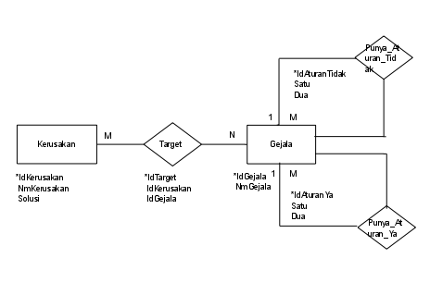
ERD - Entity Relationship Diagram

Slide 6
Implementasi
Implementasi merupakan salah satu tahapan dalam pembuatan sistem. Sistem pakar ini dibuat dengan menggunakan bahasa pemrograman Java, dan aplikasi database MySQL.

Slide 7
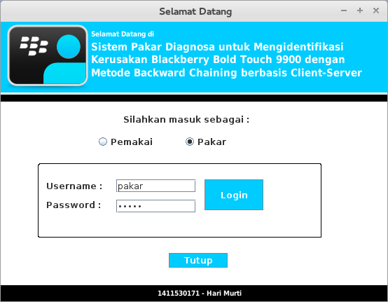
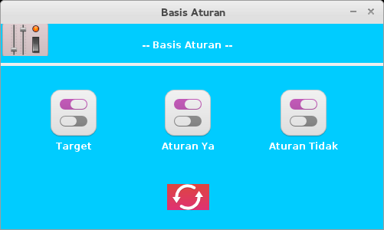
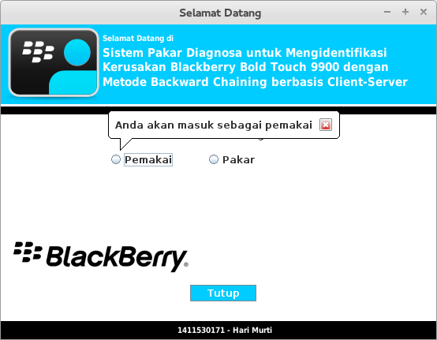
Tampilan Aplikasi

Slide 8
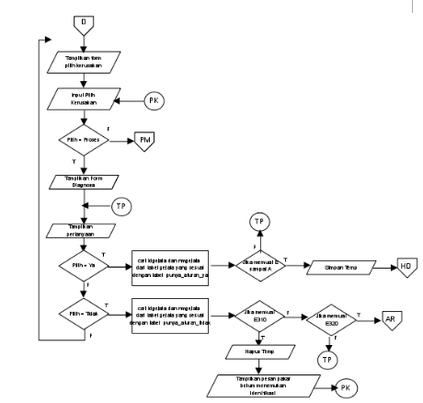
Logika Pencarian Diagnosa

Slide 9
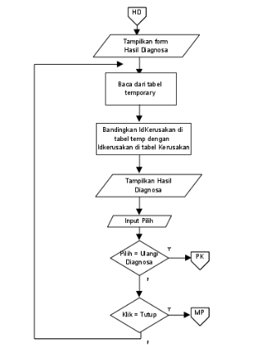
Logika Pencarian

Slide 10
Spesifikasi Software & Hardware
  Spesifikasi software yang digunakan, sebagai berikut :
    - Microsoft Windows 7 32-bit
    - Eclipse IDE 4.3 Kepler SR2
    - XAMPP Installer
    - JDK 1.7.0_51
  Spesifikasi hardware yang digunakan, sebagai berikut :
    - Processor Intel Core 2 Duo CPU T6500 @ 2.10GHz x 2
    - Graphics Gallium 0.4 on NV98
    - Hardisk WDC 312.9 GB
    - Memory 2.0 GiB

Slide 11
Kelebihan Program
Kelebihan yang dimiliki program sistem pakar ini, antara lain :
Program sistem pakar ini memiliki antar muka (interface) yang berbasiskan dekstop, karena itu akan lebih mudah untuk diakses .
Dengan adanya sistem pakar ini, maka dapat mempermudah calon teknisi dalam mengidentifikasi kerusakan blackberry dengan cepat.
Dapat melihat istilah-istilah asing yang belum pernah diketahuinya dengan melihat pada menu kamus.
Sistem pakar ini bisa menjadi dokumentasi dan knowledge base bagi seorang pakar.

Slide 12
Kekurangan Program
Kekurangan yang dimiliki program sistem pakar ini, antara lain:
> Karena keterbatasan waktu, biaya dan kemampuan penulis, sistem pakar ini belum dapat menampilkan data berupa gambar maupun video.
>Program sistem pakar ini masih memiliki keterbatasan dalam penyajian data.
>Belum ada kerjasama dengan lembaga penelitian khusus untuk mendapatkan data yang lebih spesifik dan akurat.
>Belum adanya rumus theorema bayes untuk memunculkan persentase tiap-tiap kesimpulan hasil identifikasi.

Slide 13
Kesimpulan
Sistem pakar ini juga dapat dipakai untuk membantu mempermudah teknisi junior dalam melakukan identifikasi kerusakan blackberry.
Dengan menggunakan dekstop sebagai sarana pendukung diharapkan sistem pakar dapat menjadi database pengetahuan dan dokumentasi mengenai ciri-ciri kerusakan pada Blackberry

Slide 14
Saran
Dengan semakin berkembangnya ilmu pengetahuan dan teknologi, maka diharapkan sistem pakar dapat di-update secara berkala karena dari sisi database masih banyak kerusakan-kerusakan lainnya yang belum teridentifikasi.
Data gambar diharapkan dapat ditampilkan berupa bagian-bagian yang mengalami kerusakan, sehingga akan lebih memperjelas proses identifikasi kerusakan blackberry.
Data berupa video juga diharapkan dapat ditampilkan untuk lebih memperjelas proses identifikasi kerusakan blackberry.
Diterapkannya perhitungan teorema bayes agar persentase tiap-tiap kesimpulan hasil identifikasi dapat ditampilkan sehingga membantu user dalam menentukan kemungkinan kerusakan yang terjadi lewat perhitungan persentase tersebut.

Slide 15
Terima Kasih
Dosen Pembimbing
Ketua Panitia Penguji
Anggota Panitia Penguji

